Slide 1
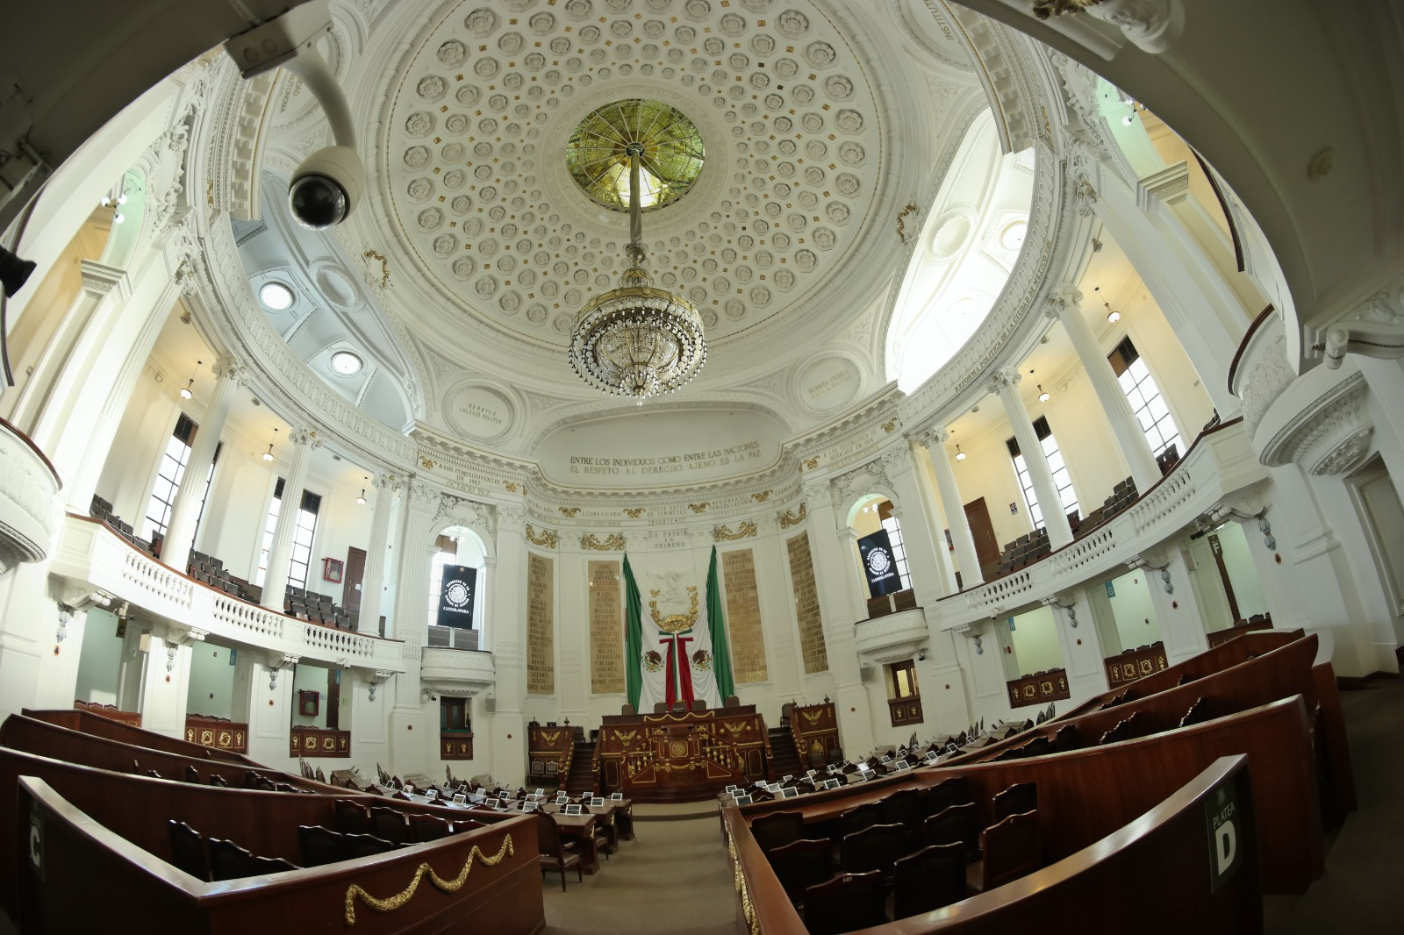



PLAN DE TRABAJO
2026
INSTITUTO DE INVESTIGACIONES LEGISLATIVAS

Slide 2


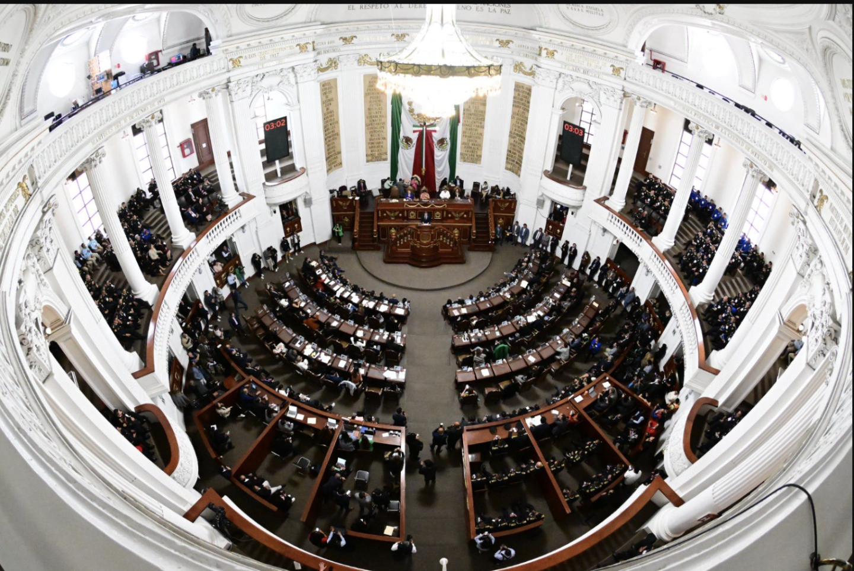


1.- Descripción
Historia
Misión y Visión
Fundamento Jurídico Organigrama
Objetivos
Justificación del Proyecto
Programa de
Trabajo 2026-2027
Conclusión

Slide 3






El Instituto es un órgano administrativo del Congreso, cuyo objetivo es la
investigación relacionados funciones,
legislativas.
y difusión de con el estudio,
temas historia,
actividades y prácticas

Slide 4

HISTORIA
El Congreso de la Ciudad de México, fue instalado el 17 de septiembre de 2018, es el órgano legislativo unicameral de la capital, conformado por 66 diputados.
Asentado en el histórico recinto de Donceles en el Centro Histórico, heredó la sede de la Asamblea Legislativa del Distrito Federal (ALDF) tras la Reforma Política de 2016 que otorgó autonomía a la CDMX.
Con la entrada en vigor de la Constitución Política de la Ciudad de México en 2018 y la instalación de la I Legislatura, se creó formalmente el Instituto de Investigaciones Legislativas. Esta transición marcó un cambio de enfoque hacia la armonización del marco normativo local con la nueva carta magna.

Slide 5

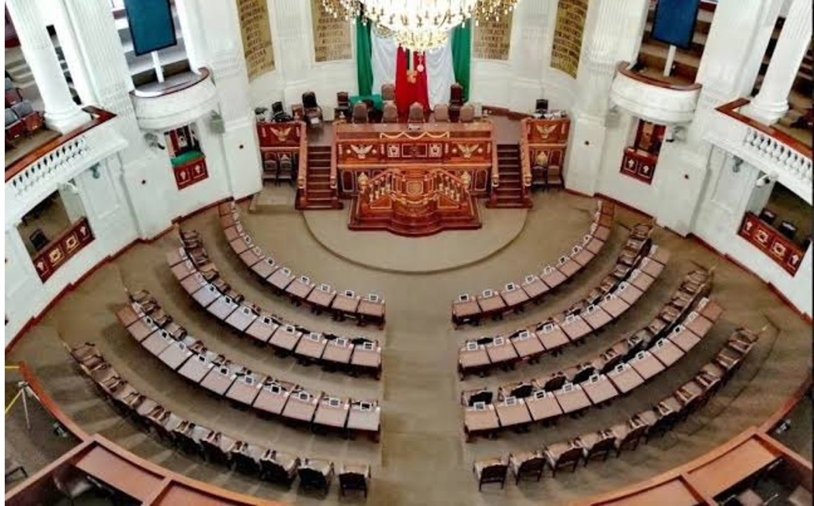

Fortalecer y robustecer la practica parlamentaria y los documentos legislativos emanados de este Congreso de la Ciudad de México a través de la investigación, capacitación y el estudio de aquellos temas que son importantes para las y los Diputados que integran este Congreso de la Ciudad de México.
Cada opinión que se realiza y cada foro que se organiza, tiene un solo destinatario, que es el ciudadano; porque una ley bien investigada es una herramienta de justicia, mientras que una ley mal diseñada es una barrera para el desarrollo.
Distinguirse por ser un área de consulta y de apoyo técnico para las y los Diputados, generando investigaciones y acervo documental en materia legislativa, además de contribuir a enriquecer el trabajo parlamentario en beneficio de la labor legislativa del Congreso de la Ciudad de México

Slide 6

FUNDAMENTO JURÍDICO:
-Manual de Organización
-Manual de Políticas y Procedimientos
- Constitución Política de los Estados Unidos Mexicanos (Art. 122): Reconoce a la CDMX como entidad federativa autónoma y establece que el poder legislativo local reside en el Congreso.
- Constitución Política de la Ciudad de México: Establece la estructura, facultades, el régimen interior y la garantía de derechos humanos que el Congreso debe legislar.
- Ley Orgánica del Congreso de la Ciudad de México: Regula la organización, funcionamiento, atribuciones y competencias del Poder Legislativo.
- Reglamento del Congreso de la Ciudad de México: Determina las normas para el funcionamiento de las sesiones, debates y votaciones.

Slide 7

Instituto de Investigaciones Legislativas TITULAR
Asistencia Técnica
Subdirección de Estudios Legislativos Comparados, Prácticas Parlamentarias y capacitación Legislativa
Subdirección de Investigaciones y Estudios en Democracia y Participación Ciudadana
Subdirección de Investigaciones y Estudios de la Ciudad de México
Subdirección de Documentación, Archivo,
Vinculación y Operación Logística
Subdirección de Investigaciones y Estudios en Derechos Humanos

Slide 8

OBJETIVOS:
El objetivo primordial del Instituto es proveer a las y los legisladores de insumos de investigación profesionales y útiles. Nuestra misión es elevar la calidad de los debates mediante opiniones técnicas, estudios comparados y análisis de impacto que permitan desahogar las prioridades de esta soberanía con rigor jurídico.
Buscamos consolidar un diálogo constante y constructivo. El Instituto es el espacio donde la teoría académica se encuentra con la práctica política.
Al promover capacitaciones y foros con expertos, garantizamos que las leyes de esta Ciudad sean más profesionales, democráticas y, sobre todo, humanas.

Slide 9

JUSTIFICACIÓN DEL PROYECTO:
- Se centra en la necesidad de transformar la actividad parlamentaria de un ejercicio puramente político a uno basado en el rigor técnico y científico.
- El Instituto de Investigaciones Legislativas, actúa como el soporte técnico encargado de garantizar que las iniciativas y dictámenes cumplan con estándares de calidad, coherencia y viabilidad jurídica. Su existencia se justifica para evitar leyes que no correspondan a la realidad social.
- Se busca elevar el nivel del debate parlamentario mediante la capacitación constante tanto de legisladores como de asesores, asegurando que el personal cuente con las herramientas necesarias para enfrentar la complejidad de los retos urbanos modernos.
Finalmente, el proyecto se justifica como la herramienta indispensable para que el Congreso de la CDMX sea una institución de excelencia técnica, capaz de generar leyes más "profesionales, democráticas y humanas" en beneficio de los habitantes de la ciudad.

Slide 10
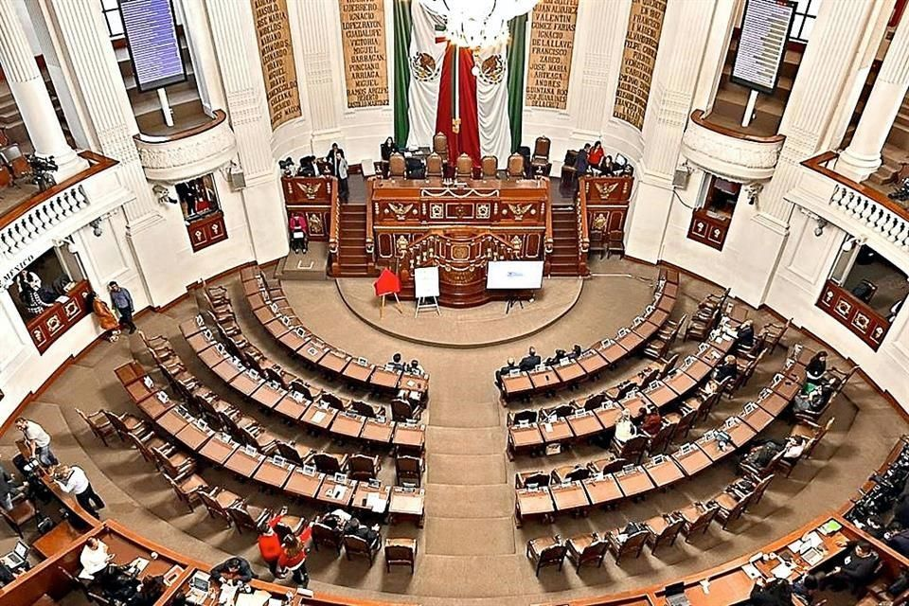


Slide 11


Slide 12



Se realizará y/o se emitira opinión, viabilidad de 8 investigaciones,atendiendo las diferentes problemáticas políticas, jurídicas, económicas, sociales, de derechos humanos, de transparencia, rendición de cuentas, datos personales, información pública y otras relacionadas con la Ciudad de México.

Slide 13


OPINIÓN DE VIABILIDAD JURÍDICA DE INICIATIVAS CON PROYECTO DE DECRETO, SSUCRITAS POR LAS PERSONAS LEGISLADORAS.
Se analizará la viabilidad jurídica de 300 iniciativas con proyecto de decreto, que se envirarán a comisiones, con la finalidad de fortalecer el trabajo legislativo.

Slide 14



Se impartirán 2 capacitaciones para la formación, actualización y especialización de las y los miembros del Congreso de la Ciudad de México, así como para el público en general.

Slide 15

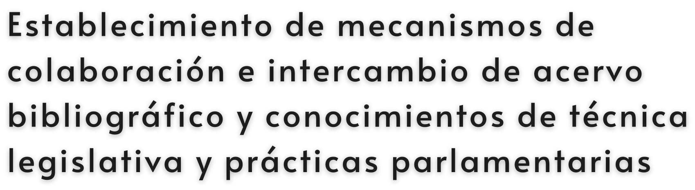

Se proyecta realizar por lo
colaboración con institutos
menos
afines,
1 convenio de
instituciones de
Educación Superior y con aquellas de la Administración Pública Federal, Estatal o de la Ciudad de México, que manejen temas inherentes al Instituto.

Slide 16



Se realizarán foros, mesas
de trabajo, conferencias,
talleres, congresos,
que sean
así como de los grupos servidores públicos,
de interés para los
integrantes del Congreso,
sociales, políticos, étnicos,
académicos e investigadores, contemplando realizar 4 de estos durante este año.

Slide 17





Se llevará a cabo 2 sesiones del Consejo Directivo y 1 sesión del Consejo Acádemico, pudiendo realizarse sesiones extraordinarias cuando se considere conveniente.

Slide 18



Se mantendrá la actualización
aprobada y expedida por el Pleno
de la normatividad del Congreso de la
Ciudad de México y se difundirá a través de la página de internet del mismo. Aunque no existe la certeza de cambios que se realizarán, se tienen previstas al menos 2 actualizaciones durante este año.

Slide 19



Se dará seguimiento a todas las sesiones del Pleno del Congreso para estar en posibilidad de estar actualizados de acuerdo a la agenda que marque el Congreso. Siendo aproximadamente 65 sesiones.

Slide 20


PRODUCTOS DE INVESTIGACIÓN
EN TEMAS DE INTERÉS PARLAMENTARIO.
Se realizarán las publicaciones en la página del Instituto de este congreso, referente a las investigaciones de iniciativas que sean generadas y solicitadas por las diputadas y diputados.

Slide 21



Se atenderán oportunamente | las | solicitudes | ingresadas | al
Sistema Electrónico y la | Pl | ataforma | Nacional | de
Transparencia; se tiene un estimado de al menos 12 durante este año.

Slide 22

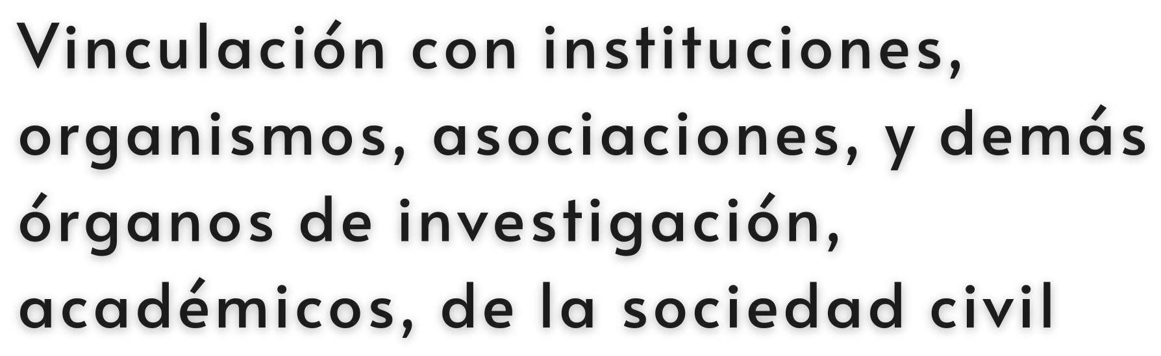
Se mantendrán vinculaciones con los distintos órganos de investigación, a fin de desarrollar las
funciones
capacitación
de investigación, estudios, y consulta, inherentes a este
Instituto; previendo para ello al menos 6 vinculaciones durante este año.

Slide 23


Slide 24



Se propone la creación de una revista especializada de investigación que, a través de la publicación de artículos e investigaciones elaborados con rigor científico, se de cuenta de los principales temas de interés para el Congreso de la Ciudad de México.

Slide 25



Pondrá a disposición de las y los legisladores, así como de la ciudadanía en general, los resultados y
productos de las Instituto. Este
investigaciones realizadas por el
a
centro facilitará
el acceso
sobre los
información
normativos,
clave y actualizada
sociales y políticos
temas
que afectan a la
Ciudad de México.

Slide 26


Slide 27

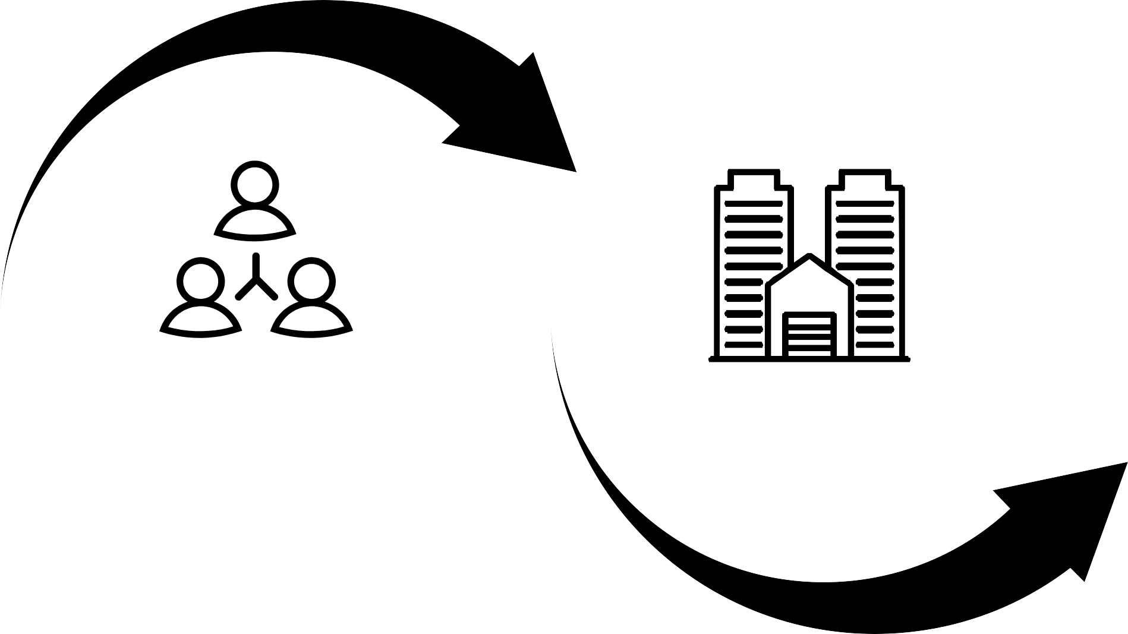
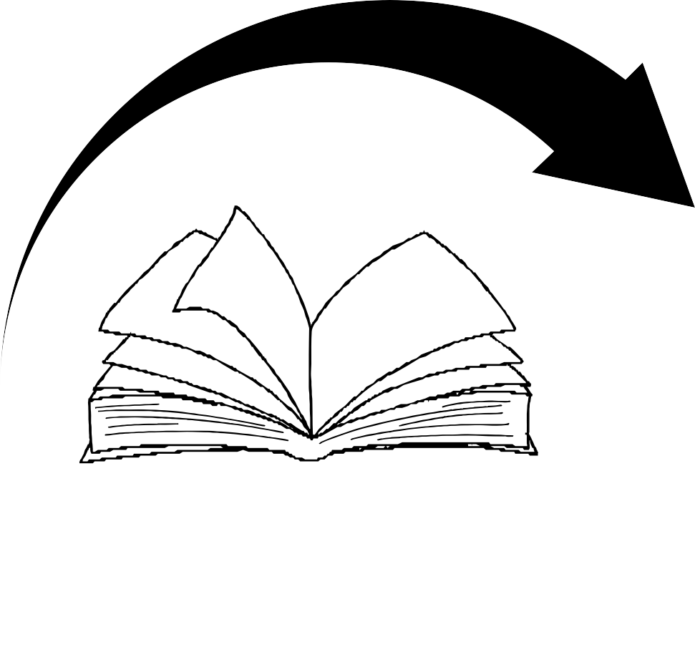
Foros, talleres, seminarios..
Investigaciones
Acervo y documentación

Slide 28
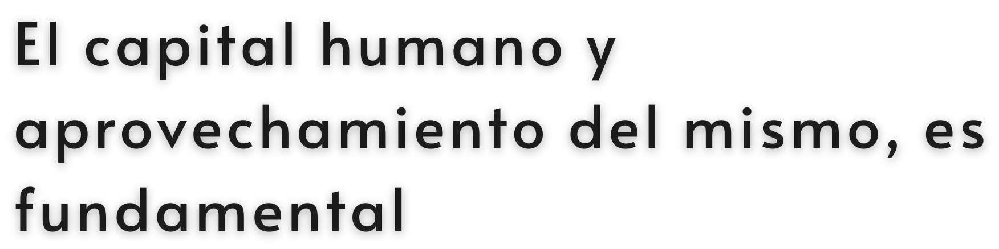
Reforzar las prestaciones salariales del personal de base.
Aumentando con esto, el horario de atención que este Instituto ha definido.

Slide 29
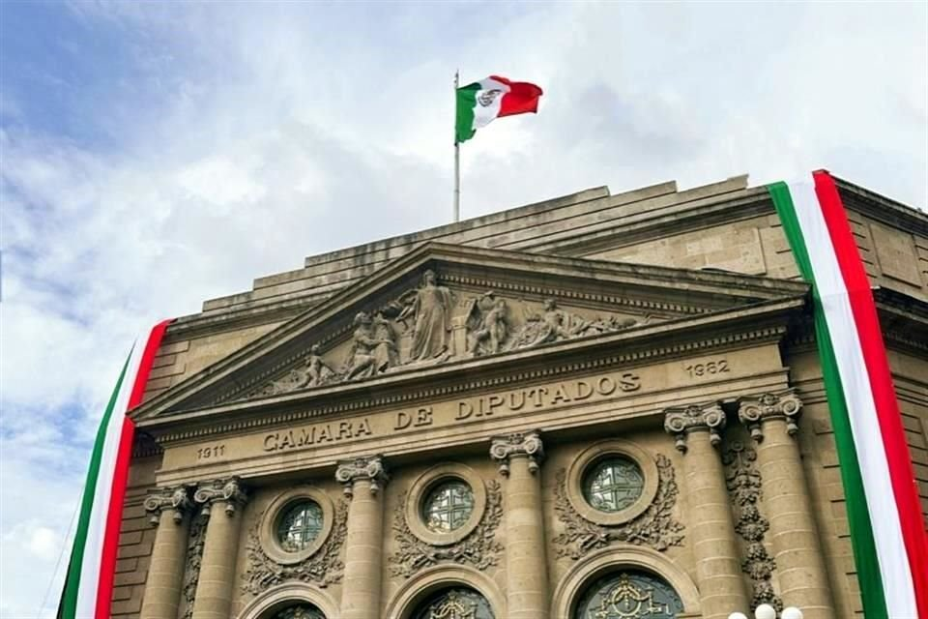
CONCLUSIÓN:
El trabajo legislativo debe transitar de la voluntad política al análisis profesional. El plan concluye con la entrega de investigaciones, opiniones técnicas y notas estratégicas que sirven de base para dictámenes más robustos.
Establecer vínculos sólidos con universidades y centros de investigación, asegurando que el conocimiento académico informe directamente el proceso de creación de leyes.
Fortalecer el sentido de pertenencia y transparencia a través de la difusión de la historia y funciones parlamentarias, utilizando herramientas como la revista institucional para acercar el Congreso a la ciudadanía.
El Instituto de Investigaciones Legislativas, se define como una institución de excelencia indispensable para que la III Legislatura del Congreso de la Ciudad de México, cumpla con su responsabilidad social de legislar con profesionalismo y sentido humano.

Slide 30


